Slide 1
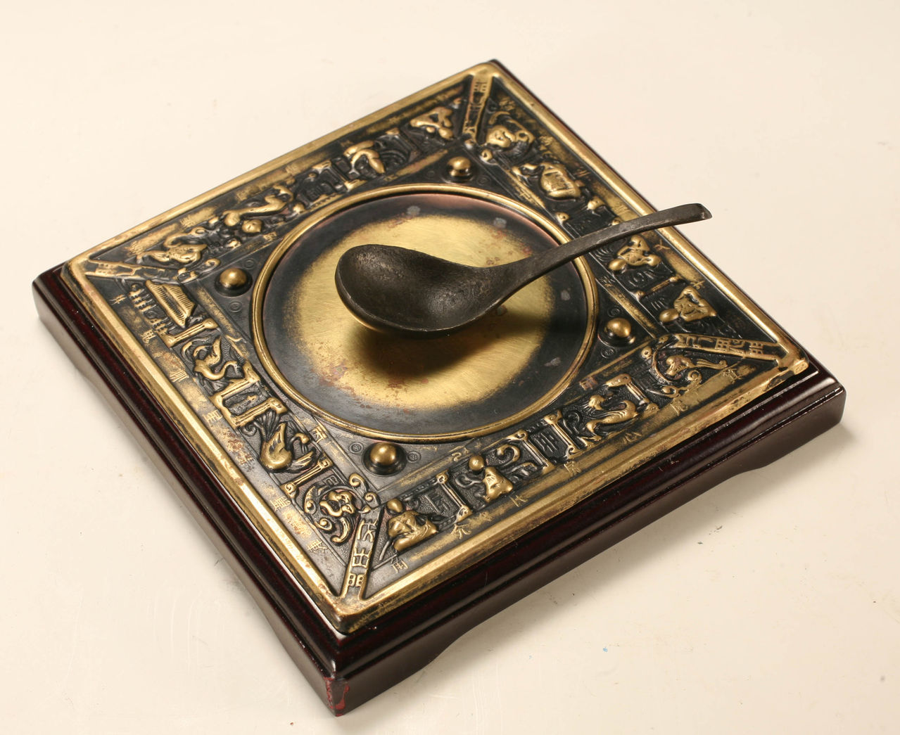
University Physics
Xi’an Jiaotong University
Chenwei Jiang
05/ 25 / 2023

Slide 2
要点回顾
• 库仑定律
毕－萨定律
电场
强度
• 安培环路定理
磁场是有旋场
安培环路定理只适用于闭合的（或无限长）载流导线
高斯定理
• 磁场的高斯定理
静电场是有源场
静电场环路定理
（静电场是无旋场，保守力场）
磁场是无源场

Slide 3
磁感应强度的计算方法
小结
（1）毕奥-萨伐尔定律结合磁感应强度叠加原理；
（2）安培环路定理
分析电流系
统的对称性
取合适的
安培环路
应用安培
环路定理
（使 B 提出积分号）
（有向闭合回路）
（适用于闭合电流或无限大电流）
（3）补偿法 + 安培环路定理；

Slide 4
§9.5 磁场对载流导线的作用
载流导体产生磁场
磁场对电流有作用
一. 安培力
—— 磁场对电流(元)有作用
b
大小：
方向：
L₁
由右手螺旋法则确定
L₂
• 任意形状载流导线在外磁场中受到的安培力
a
讨论：
各电流元所在处的 “当地 B”
(1)
(2) 若磁场为匀强场
在匀强磁场中的闭合电流受力
Notes:
与毕奥-萨伐尔定律类似，安培力公式也是从实验上获得的。

Slide 5
例1
在均匀磁场中放置一任意形状的导线，电流强度为I
求
此段载流导线受的磁场力（安培力）。
解
在电流上任取电流元
y
方法一：
I
ϕ
O
L
A
x
弯曲导线受力与载流直导线
受力大小相等，方向相反。
弯曲导线受力相当于载流直导线
方法二：根据
在匀强磁场中受的力，方向沿 y 向。

Slide 6
求两平行无限长直导线之间的相互作用
例2
解：
电流 2 处于电流 1 的磁场中
电流 2 中单位长度上受的安培力
同理，电流 1 中单位长度上受的安培力
• 同向电流间的安培力为引力
• 反向电流间的安培力为斥力
定义：
设在真空中，两根通有同值电流的无限长平行直导线，若导线相距 1 米，单位长度受力 ，则导线中电流为1 安培。

Slide 7
讨论
(1) 两平行通电直导线间相互作用的安培力满足牛顿第三定律。
(2) 两非平行电流元之间的相互作用力
同理
• 两电流元之间的相互作用力，一般不遵守牛顿第三定律（力的方向不在同一条直线上）。
？
• 电流元不能单独存在，闭合电流回路间相互作用力遵守牛顿第三定律。

Slide 8
3 求圆电流环在均匀磁场中的内部张力。
例
解：
整个闭合线圈在均匀磁场中受力为零
• 方法一:取电流元
根据对称性，环中张力处处相等
• 方法二：

Slide 9
载流为I₁的无限长直导线，沿一半径为R的圆电流I₂的直径AB放置
例4:
求:
(2) 整个圆电流受到的安培力.
(1) 半圆弧ACB受到的无限长直导线施加的安培力;
解:
(1)在半圆弧ACB上任取一电流元
由对称性
思考：分析整个,圆电流的运动
半圆弧ACB受到的安培力
(2)整个圆电流受到的安培力
方向水平向右

Slide 10
例5：
求一载流导线框在无限长直导线附近的非均匀磁场中的受力和运动趋势
解：
x 轴负向
1
2
3
x 轴正向
1
3
2
向上
4
4
• 整个线圈所受的合力：
线圈向左运动。

Slide 11
一质量为m的载流导线框放置在一固定不动的无限长直导线上（二者都处于光滑水平桌面上），如下图所示
思考题
2
分析载流导线框的受力和运动
交叠时：导线框受力向右
1
3
不交叠时：导线框受力向左
4

Slide 12
二. 磁场对载流线圈的作用
（均匀磁场中的刚性矩形载流线圈）
大小相等，方向相反
ϕ
—— 形成一对力偶
• 线圈所受的力矩
D(C)
——磁矩
+
ϕ
A(B)

Slide 13
• 结论：在匀强磁场中，平面线圈所受的安培力为零，仅受磁力矩的作用 ——只发生转动，不会发生平动。
讨论：
• 线圈所受的力矩 ——运动趋势
D(C)
稳定平衡
+
ϕ
A(B)
力矩最大
非稳定平衡
• 磁力矩总是试图使线圈的磁矩转到和外磁场一致的方向上。
• 一般在非均匀磁场中， 载流系统既有平动也有转动。
分析两载流线圈的运动趋势
• 上述磁力矩公式适用于任意
形状的平面载流线圈

Slide 14
例1：
均匀磁场中，有一总电量为
的均匀带电圆盘，盘面
与磁场
间的夹角为
, 半径为
,当圆盘以
旋转时，
求：圆盘在磁场中所受的磁力矩？
S’
解：
• 圆盘旋转
形成电流
• 取一带电圆环
圆电流有
dI
也可先求磁力矩微元

Slide 15
安培力或磁力矩的空间积累
三. 磁力的功
1. 安培力对运动载流导线的功
方向向右
• 在有限过程中，磁力所作的功
• 安培力所做的功等于电流强度乘以导线所扫过的磁通量
2. 磁力矩对转动载流线圈的功
• 在一元过程中，磁力矩所作的功

Slide 16
负号表示力矩作正功时ϕ 减小
• 在一有限过程中，磁力矩所作的功
注意：上述公式也适用于非均匀磁场。
3. 磁偶极子
电偶极子
载流线圈相当于磁偶极子
(力矩的功)
磁偶极子在磁场的作用下沿磁场方向取向

Slide 17
半径为R=0.10m的半圆形闭合线圈，载有电流I=10A，置于匀强磁场中，磁场方向与线圈平面平行，
例1:
(1) 线圈所受的磁力矩；
求:
(2) 在磁力矩作用下，线圈转过90⁰角时，磁力矩作的功
解:
(1)
I
(2)
由于回路中电流不变，

Slide 18
任意形状载流导线在外磁场中受到的安培力
各电流元所在处的 “当地 B”
若磁场为匀强场
在匀强磁场中的闭合电流受力
均匀磁场对载流线圈的力矩
• 适用于任意形状的平面载流线圈
磁场力对载流导线或载流线圈做的功

Slide 19
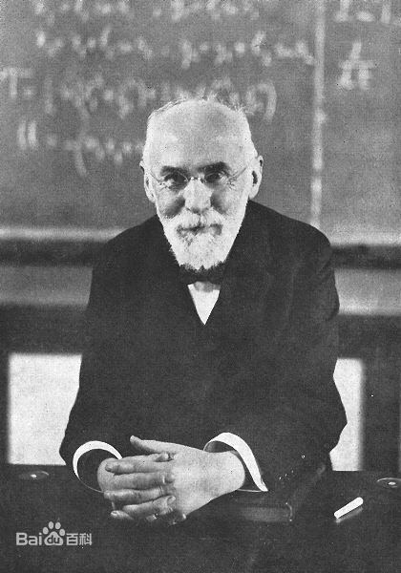
洛伦兹：荷兰理论物理学家、数学家，经典电子论的创立者。
1904年，洛伦兹证明，当把麦克斯韦的电磁场方程组用伽利略变换从一个参考系变换到另一个参考系时，真空中的光速将不是一个不变的量，从而导致对不同惯性系的观察者来说，麦克斯韦方程及各种电磁效应可能是不同的．为了解决这个问题，洛伦兹提出了另一种变换公式，即洛伦兹变换。后来，爱因斯坦把洛伦兹变换用于力学关系式，创立了狭义相对论。爱因斯坦说：洛伦兹的成就“对我产生了最伟大的影响”，他是“我们时代最伟大、最高尚的人”。
Hendrik A. Lorentz
（1853~1928）
洛伦兹是经典电子论的创立者。他认为电具有“原子性”，电的本身是由微小的实体组成的。后来这些微小实体被称为电子。洛伦兹以电子概念为基础来解释物质的电性质。从电子论推导出运动电荷在磁场中要受到力的作用，即洛伦兹力。他与学生塞曼共享了1902年度诺贝尔物理学奖。

Slide 20
§9.6 带电粒子在磁场中的运动
一.洛伦兹力
以速度v运动的单个带电量q的粒子在磁场中受到的磁场力f
• 实验结果
• 安培力与洛伦兹力的关系
安培力是大量带电粒子洛伦兹力的叠加

Slide 21
讨论
(1) 洛伦兹力始终与电荷运动方向垂直，故
只改变运动电荷的运动方向，不改变运动电荷的速度大小，对电荷不作功
(2) 在一般情况下，空间中电场和磁场同时存在
普遍情况下的洛伦兹力公式
二、带电粒子在磁场中的运动
1. 在均匀磁场中的运动
•
• 粒子回转周期与频率

Slide 22
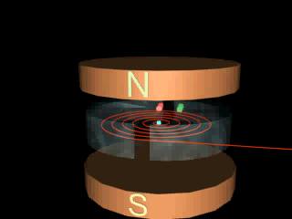
与粒子速度无关
回旋加速器的
基本原理
回旋加速器
其结构为金属双 D 形盒，在其上加有磁场和交变的电场。
~
带电粒子在磁场的作用下作圆周运动，进入缝隙后，电场极性变换，粒子被加速，进入下一半盒，由于速度增加，轨道半径也增加。然后又穿过缝隙，电场极性又变换，粒子依次不断被加速。
B
B
思考：能无限加速下去吗？

Slide 23
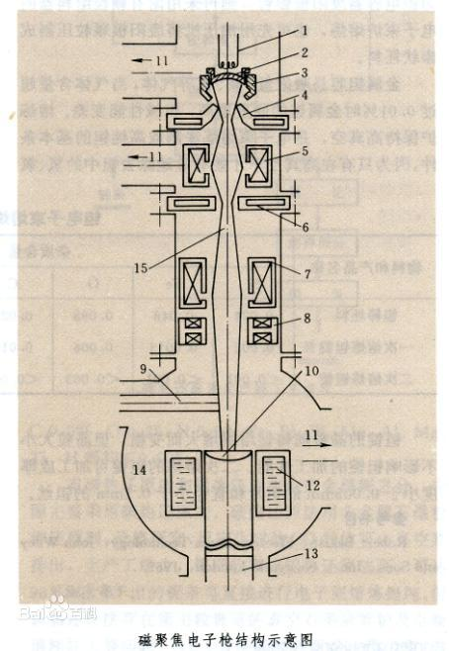
• 一般情况下
带电粒子作螺旋运动
运动
半径
运动
螺距
接收器 A'
• 磁聚焦原理
当θ 很小时
粒子源A
在发散角不太大的带电粒子束（如果它们的速率很接近），经过一个回旋周期后，重新汇聚。

Slide 24
2. 在非均匀磁场中的运动
• 磁约束原理
在非均匀磁场中，速度方向与磁场不同的带电粒子，也要作螺旋运动，但半径和螺距都将不断发生变化
强磁场可约束带电粒子在一根磁场线附近 —— 横向磁约束
磁镜
减少粒子的纵向前进速
度，使粒子运动发生“反射”
—— 纵向磁约束
在非均匀磁场中，纵向运动受到抑制—— 磁镜效应

Slide 25
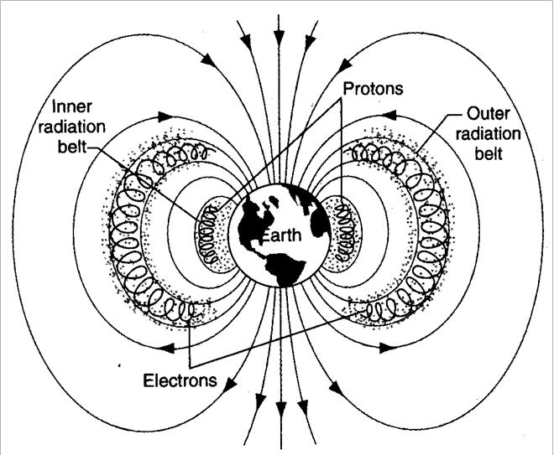
• 磁镜效应的典型应用
受控热核聚变实验研究
能约束运动带电粒子的磁场分布称为磁镜约束 —— 磁瓶
线圈
线圈
• 地球的磁约束效应 —— 天然磁瓶
高温等离子体
当外层空间运动的大量带电粒子（宇宙射线）进入地磁范围，它们就绕磁感应线作螺旋线运动。由于在近地极处磁场增强，作螺旋线运动的粒子将被折回，结果在沿磁感应线的区域内来回振荡，形成范·阿仑辐射带。范·阿仑辐射带的存在，可以阻止太阳风中的高能粒子对人类生命的破坏。

Slide 26
